Slide 1
2022.06.17 ゼミ発表資料
Notes:
それでは、卒研テーマであります、音楽再生において非線形歪が楽曲の印象に与える影響に関する検討 の卒論発表を 竹村東洋からお話させていただきたいと思います

Slide 2
今回やったこと
✓時間軸方向の反転合成

Slide 3
研究目的の確認

Slide 4
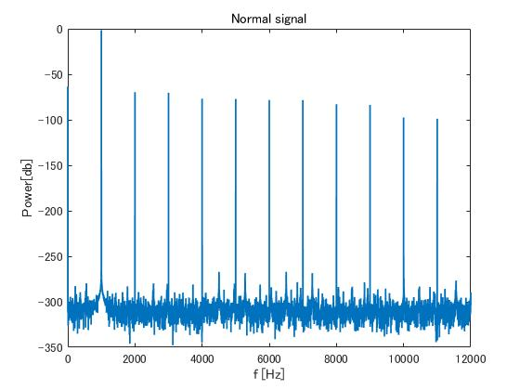





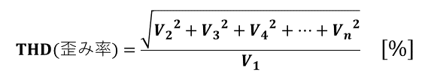

目的の確認
$$\left.y=A ( sinx \right)$$
$$V_{1}$$
$$V_{2}$$
$$V_{3}$$
$$V_{4}$$
‥‥
FFT
FFT分析区間
$$THD(歪み率)=\frac{\sqrt{{V_{2}}^{2}+{V_{3}}^{2}+{V_{4}}^{2}+…+{V_{n}}^{2}}}{V_{1}} [\%]$$
従来手法
✓波形の歪みを周波数領域の概形, 入力に対する総量（THD）で確認 ✓ 音響機器の仕様書に載る指標 → 周波数: 1 kHz Gain : 1 正弦波入力
非線形関数 A(x) を概形から評価, 確認

Slide 5
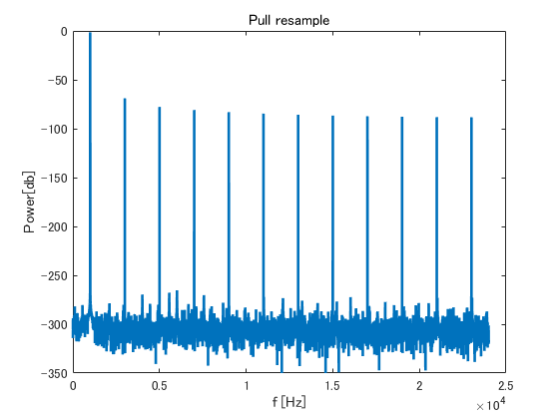

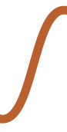
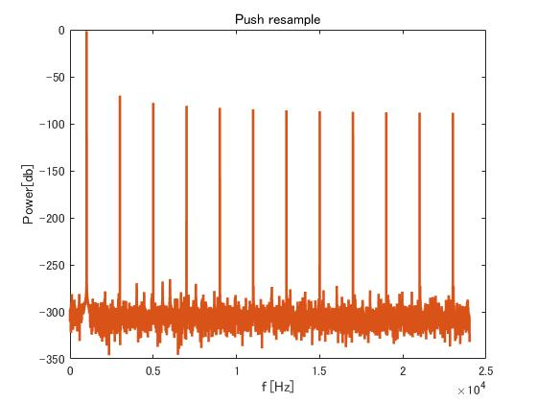
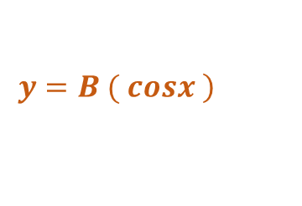
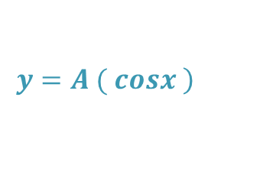
目的の確認
$$\left.y=A ( cosx \right)$$
$$\left.y=B ( cosx \right)$$
A(x)
A(x)
FFT
非線形関数A(x)の評価
立下り
B(x)
B(x)
非線形関数B(x)の評価
立上り
提案手法
✓ 立上り・立下りで非線形関数が異なると仮定
✓波形の歪みを周波数領域で評価（THD） → 立上り・立下り区間に分けて波形全体をFFT → 各区間の非線形性をスペクトルで評価

Slide 6
取り上げた課題

Slide 7
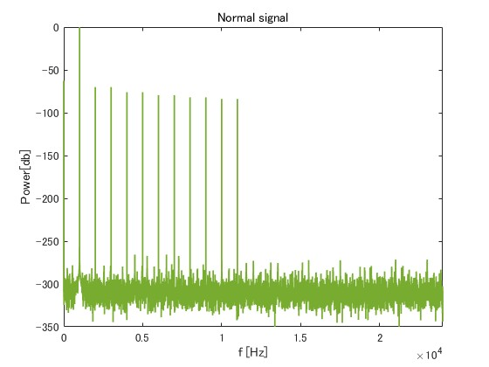
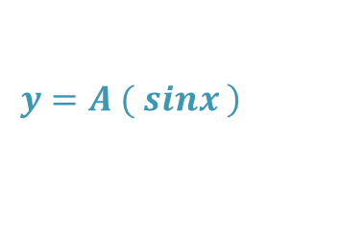
【課題】 対称な非線形信号を用いた検証
$$\left.y=A ( sinx \right)$$
非線形信号
非線形信号のスペクトラム結果
✓提案手法を立上り・立下りで同じ非線形性を持つ信号に適用
→ 非線形性 A(x) を立上り・立下りスペクトルで評価
立上り・立下りスペクトルは同じような概形になるか？

Slide 8
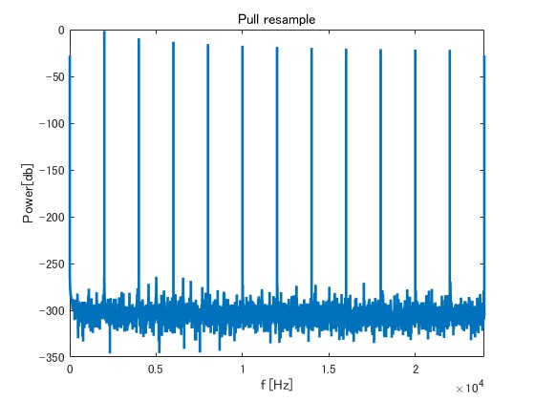
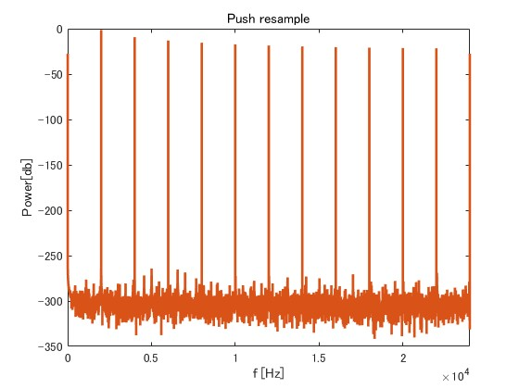
【課題】 対称な非線形信号を用いた検証
$$\left.y=A ( sinx \right)$$
非線形信号
非線形信号のスペクトラム結果
立上りスペクトル
立下りスペクトル

Slide 9
今回の提案手法

Slide 10
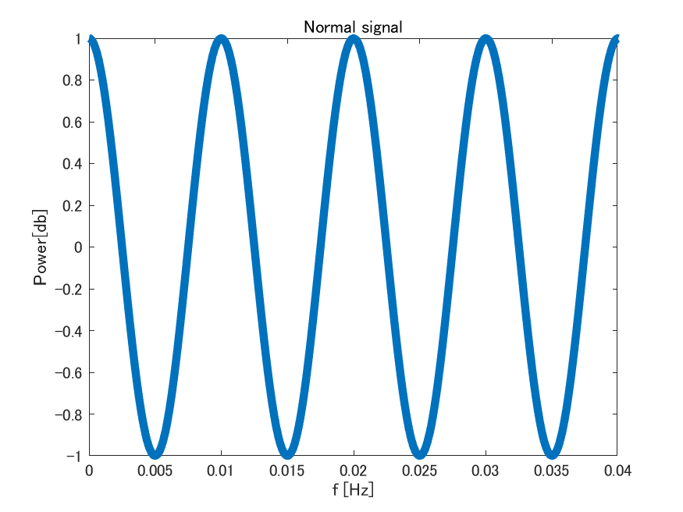
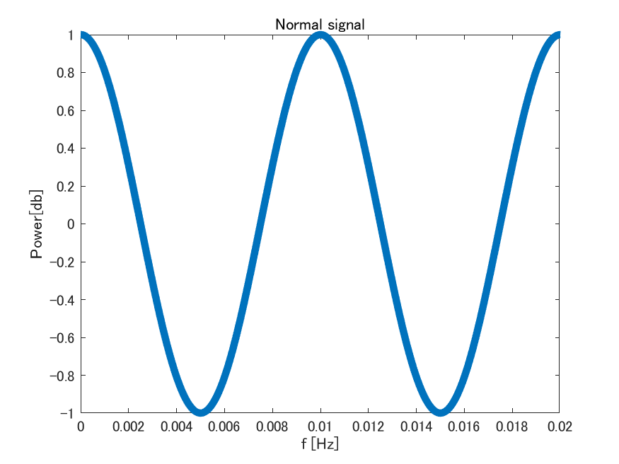
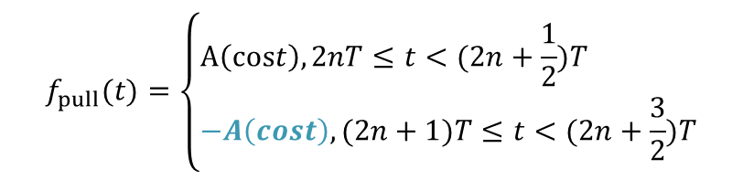
【提案手法】昨年までの波形の結合(立下り)
①
➁
③
④
①
③
➁
④
Time[sec]
Time[sec]
波形の分離
波形の結合
立上り・立下りを区間ごとに上下反転
$$f_{pull}(t)=\left\{\begin{aligned}&A\left(cost\right), 2nT≤t<(2n+\frac{1}{2})T \\ &−A\left(cost\right),(2n+1)T≤t<(2n+\frac{3}{2})T\end{aligned}\right.$$

Slide 11
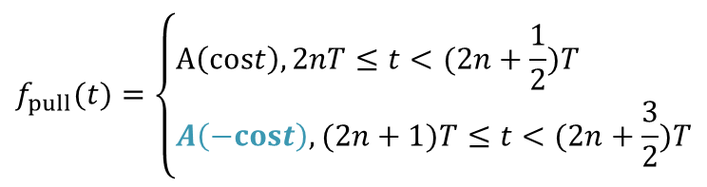
【提案手法】提案する波形の結合(立下り)
①
③
①
③
➁
④
➁
④
Time[sec]
Time[sec]
波形の分離
波形の結合
立上り・立下りを区間ごとに時間軸方向に反転
$$f_{pull}(t)=\left\{\begin{aligned}&A\left(cost\right), 2nT≤t<(2n+\frac{1}{2})T \\ &A\left(−cost\right),(2n+1)T≤t<(2n+\frac{3}{2})T\end{aligned}\right.$$
①
➁

Slide 12
提案手法の評価

Slide 13
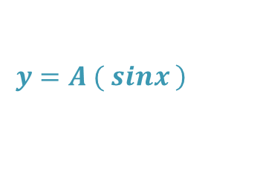
波形合成方法の評価①
✓ 疑似的な非線形歪信号
Fs = 48k Hz
F = 1k HZ
2次高調波 : -70 dB
3 – 11 次 : 6 db/oct で減衰 偶数次：cos 奇数次：sin
$$\left.y=A ( sinx \right)$$
非線形信号
✓非線形性を持つテスト信号で検証
→ 立上り・立下り供に同一の非線形性を持つ
→ 立上り・立下り波形に提案手法を実行
立上り・立下りスペクトルは同じような概形になるか？

Slide 14
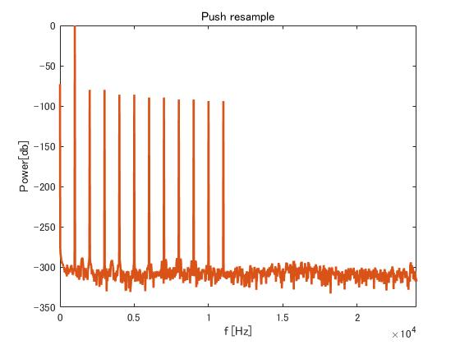
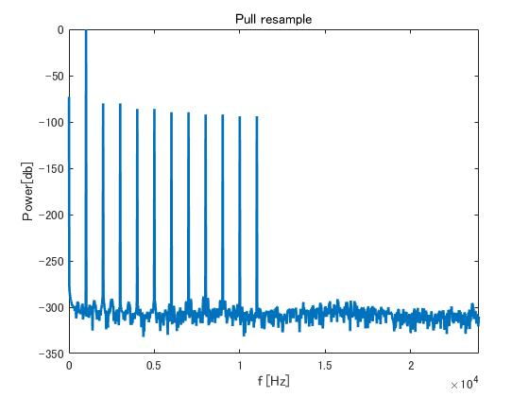
昨年のアルゴリズムの確認
上下反転
立上りスペクトル
立下りスペクトル
時間軸反転
立上りスペクトル
立下りスペクトル

Slide 15
波形合成方法の評価➁
✓ 疑似的な非線形歪信号
Fs = 48k Hz
F = 1k HZ
2次高調波 : -70 dB
3 – 11 次 : 6 db/oct で減衰 位相：各倍音でランダム
$$\left.y=A ( sinx \right)$$
非線形信号
✓高調波の位相が異なるテスト信号で検証
→ 立上り・立下り波形に提案手法を実行

Slide 16
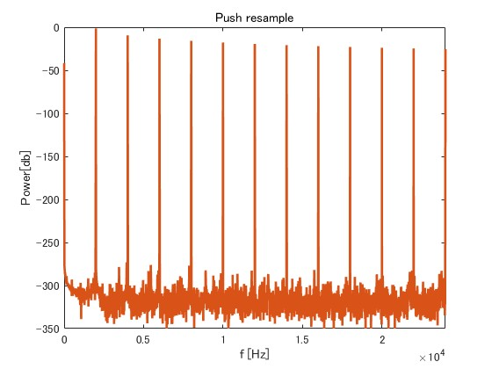
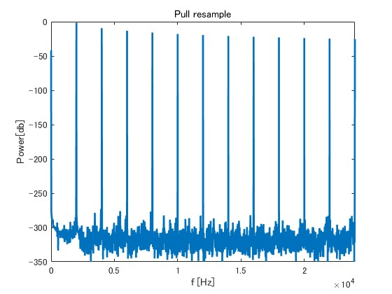
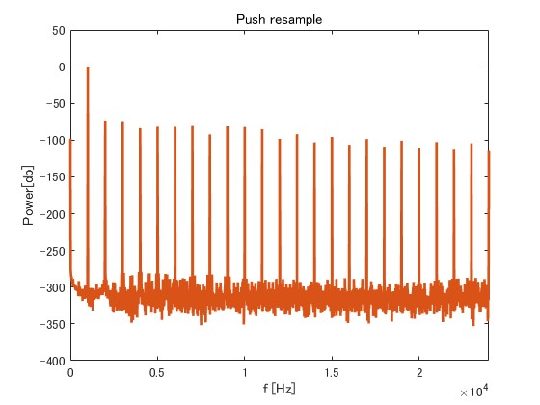
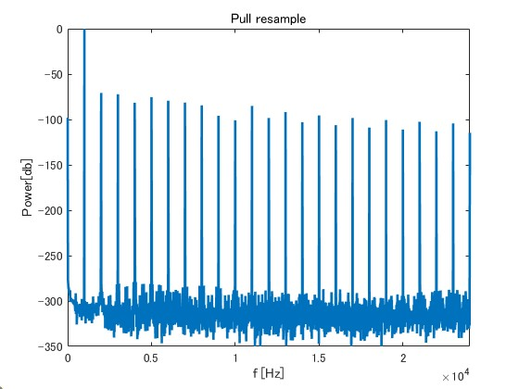
昨年のアルゴリズムの確認
上下反転
立上りスペクトル
立下りスペクトル
時間軸反転
立上りスペクトル
立下りスペクトル

Slide 17
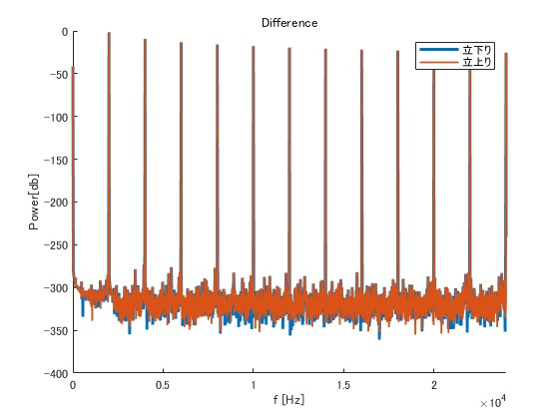
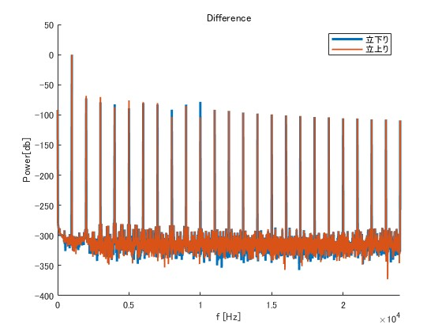
立上り・立下りの比較
上下反転
時間軸反転
✓ 上下反転では、立上り・立下りのスペクトラムが一致
✓ 時間軸反転では、立上り・立下りスペクトルに誤差が出現

Slide 18
次回までに行うこと
時間軸方向に反転する波形合成法の考察
機器測定の準備

Slide 19
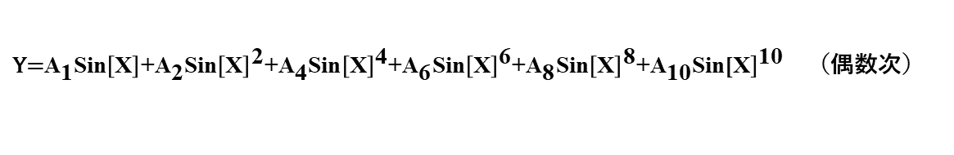
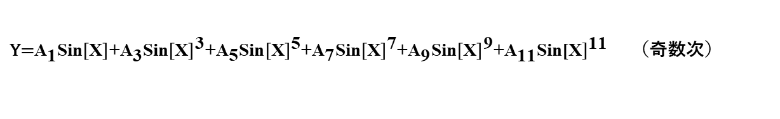
入出力特性の予測
${\text{Y}\text{=}\text{A}}_{\text{1}}\text{Sin}\left[\text{X}\right]\text{+}{\text{A}}_{\text{2}}{\text{Sin}\left[\text{X}\right]}^{\text{2}}\text{+}{\text{A}}_{\text{4}}{\text{Sin}\left[\text{X}\right]}^{\text{4}}\text{+}{\text{A}}_{\text{6}}{\text{Sin}\left[\text{X}\right]}^{\text{6}}\text{+}{\text{A}}_{\text{8}}{\text{Sin}\left[\text{X}\right]}^{\text{8}}\text{+}{\text{A}}_{\text{10}}{\left.\text{Sin}\text{[}\text{X}\right]}^{\text{10}}$ （偶数次）
${\text{Y}\text{=}\text{A}}_{\text{1}}\text{Sin}\left[\text{X}\right]\text{+}{\text{A}}_{\text{3}}{\text{Sin}\left[\text{X}\right]}^{\text{3}}\text{+}{\text{A}}_{\text{5}}{\text{Sin}\left[\text{X}\right]}^{\text{5}}\text{+}{\text{A}}_{\text{7}}{\text{Sin}\left[\text{X}\right]}^{\text{7}}\text{+}{\text{A}}_{\text{9}}{\text{Sin}\left[\text{X}\right]}^{\text{9}}\text{+}{\text{A}}_{\text{11}}{\left.\text{Sin}\text{[}\text{X}\right]}^{\text{11}}$ （奇数次）
（Y:出力 Sin[X]:入力）
入出力特性の予測手順
①周波数X,振幅１の正弦波を代入した,非線形近似式を展開し,整数倍の周波数成分で式をまとめ,
周波数に対する振幅の大きさを抽出
➁非線形近似式より得られた振幅と,先行研究で定義した高周波の振幅を比較し,連立方程式を作成
③連立方程式を解き,非線形近似式の係数を求める

Slide 20
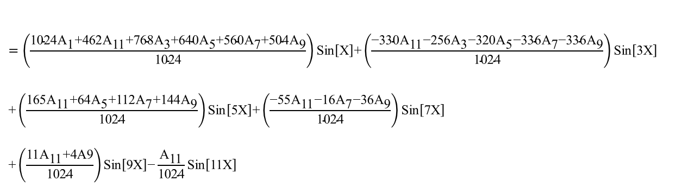
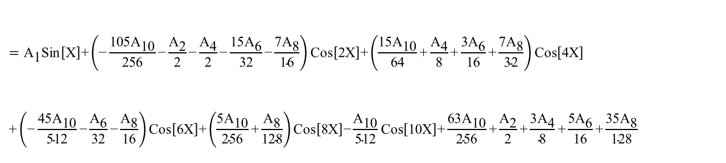
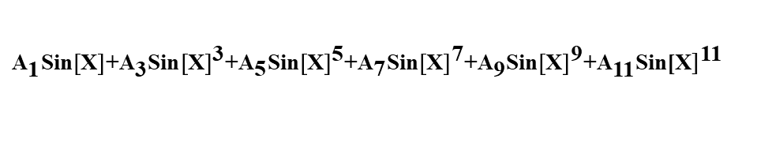
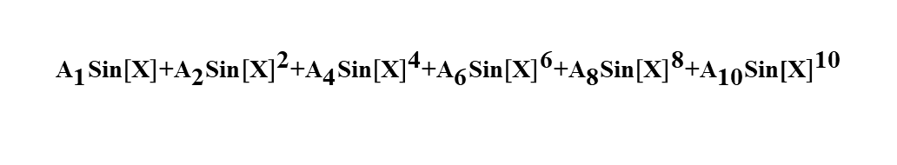
入出力特性の予測①
$${\text{A}}_{\text{1}}\text{Sin}\left[\text{X}\right]\text{+}{\text{A}}_{\text{2}}{\text{Sin}\left[\text{X}\right]}^{\text{2}}\text{+}{\text{A}}_{\text{4}}{\text{Sin}\left[\text{X}\right]}^{\text{4}}\text{+}{\text{A}}_{\text{6}}{\text{Sin}\left[\text{X}\right]}^{\text{6}}\text{+}{\text{A}}_{\text{8}}{\text{Sin}\left[\text{X}\right]}^{\text{8}}\text{+}{\text{A}}_{\text{10}}{\left.\text{Sin}\text{[}\text{X}\right]}^{\text{10}}$$
$$={\text{A}}_{\text{1}}\text{Sin}\left[\text{X}\right]\text{+}\left(\text{−}\frac{\text{105}{\text{A}}_{\text{10}}}{\text{256}}\text{−}\frac{{\text{A}}_{\text{2}}}{\text{2}}\text{−}\frac{{\text{A}}_{\text{4}}}{\text{2}}\text{−}\frac{\text{15}{\text{A}}_{\text{6}}}{\text{32}}\text{−}\frac{\text{7}{\text{A}}_{\text{8}}}{\text{16}}\right)\text{Cos}\left[\text{2}\text{X}\right]\text{+}\left(\frac{\text{15}{\text{A}}_{\text{10}}}{\text{64}}\text{+}\frac{{\text{A}}_{\text{4}}}{\text{8}}\text{+}\frac{\text{3}{\text{A}}_{\text{6}}}{\text{16}}\text{+}\frac{\text{7}{\text{A}}_{\text{8}}}{\text{32}}\right)\text{Cos}\left[\text{4}\text{X}\right]$$
$$\text{+}\left(\text{−}\frac{\text{45}{\text{A}}_{\text{10}}}{\text{512}}\text{−}\frac{{\text{A}}_{\text{6}}}{\text{32}}\text{−}\frac{{\text{A}}_{\text{8}}}{\text{16}}\right)\text{Cos}\left[\text{6}\text{X}\right]\text{+}\left(\frac{\text{5}{\text{A}}_{\text{10}}}{\text{256}}\text{+}\frac{{\text{A}}_{\text{8}}}{\text{128}}\right)\text{Cos}\left[\text{8}\text{X}\right]\text{−}\frac{{\text{A}}_{\text{10}}}{\text{512}}\text{Cos}\left[\text{10}\text{X}\right]\text{+}\frac{\text{63}{\text{A}}_{\text{10}}}{\text{256}}\text{+}\frac{{\text{A}}_{\text{2}}}{\text{2}}\text{+}\frac{\text{3}{\text{A}}_{\text{4}}}{\text{8}}\text{+}\frac{\text{5}{\text{A}}_{\text{6}}}{\text{16}}\text{+}\frac{\text{35}{\text{A}}_{\text{8}}}{\text{128}}$$
$${\text{A}}_{\text{1}}\text{Sin}\left[\text{X}\right]\text{+}{\text{A}}_{\text{3}}{\text{Sin}\left[\text{X}\right]}^{\text{3}}\text{+}{\text{A}}_{\text{5}}{\text{Sin}\left[\text{X}\right]}^{\text{5}}\text{+}{\text{A}}_{\text{7}}{\text{Sin}\left[\text{X}\right]}^{\text{7}}\text{+}{\text{A}}_{\text{9}}{\text{Sin}\left[\text{X}\right]}^{\text{9}}\text{+}{\text{A}}_{\text{11}}{\left.\text{Sin}\text{[}\text{X}\right]}^{\text{11}}$$
$$=\left(\frac{\text{1024}{\text{A}}_{\text{1}}\text{+462}{\text{A}}_{\text{11}}\text{+768}{\text{A}}_{\text{3}}\text{+640}{\text{A}}_{\text{5}}\text{+560}{\text{A}}_{\text{7}}\text{+504}{\text{A}}_{\text{9}}}{\text{1024}}\right)\text{Sin}\left[\text{X}\right]\text{+}\left(\frac{\text{−330}{\text{A}}_{\text{11}}\text{−256}{\text{A}}_{\text{3}}\text{−320}{\text{A}}_{\text{5}}\text{−336}{\text{A}}_{\text{7}}\text{−336}{\text{A}}_{\text{9}}}{\text{1024}}\right)\text{Sin}\left[\text{3}\text{X}\right]$$
$$\text{+}\left(\frac{\text{165}{\text{A}}_{\text{11}}\text{+64}{\text{A}}_{\text{5}}\text{+112}{\text{A}}_{\text{7}}\text{+144}{\text{A}}_{\text{9}}}{\text{1024}}\right)\text{Sin}\left[\text{5}\text{X}\right]\text{+}\left(\frac{\text{−55}{\text{A}}_{\text{11}}\text{−16}{\text{A}}_{\text{7}}\text{−36}{\text{A}}_{\text{9}}}{\text{1024}}\right)\text{Sin}\left[\text{7}\text{X}\right]$$
$$\text{+}\left(\frac{\text{11}{\text{A}}_{\text{11}}\text{+4}\text{A}\text{9}}{\text{1024}}\right)\text{Sin}\left[\text{9}\text{X}\right]\text{−}\frac{{\text{A}}_{\text{11}}}{\text{1024}}\text{Sin}\left[\text{11}\text{X}\right]$$

